Slide 1

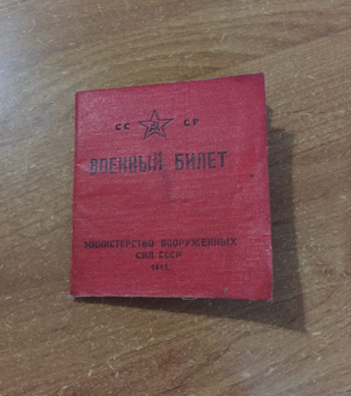
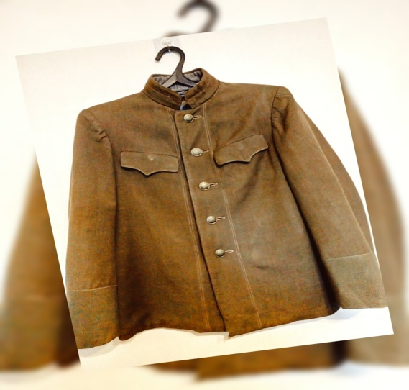
«Гражданское и патриотическое воспитание в условиях современного образования»
Проектная исследовательская деятельность:
«Фамильные ценности»
Тема проекта:
« Китель прапрадеда– гордость всей нашей семьи»
Горохова Мария Геннадьевна г. Буй
Mirpps.ru

Slide 2
Цель проекта:
На примере биографий моих прадедов показать мужество, героизм, любовь к Родине, стойкость советского солдата.
Задачи проекта:
Изучить документальные источники об истории моей семьи.
Воспитывать патриотизм и гордость за своих предков у детей.
Прививать любовь к Родине.

Slide 3
Актуальность проекта
Считаю данную тему актуальной, так как:
каждый год наша страна празднует «День Победы» – тот самый день, когда советский народ ценой огромных потерь одержал великую победу над фашистами – главный государственный праздник страны.
к сожалению все меньше остается живых свидетелей тех событий, поэтому наша задача – собирать, изучать и хранить материал о людях, защищавших нашу Родину.
каждый человек должен знать свою родословную: жизненный путь своих дедов и прадедов, а затем свои знания передавать будущим поколениям.
для нашей семьи очень важно, чтобы осталась память о наших прадедах не только в виде нескольких фотографий, наград и грамот, а как целый рассказ, построенный на основе документов.

Slide 4
Мой прапрадед был на войне
Он страну от врагов защищал
И когда все горело в огне
Ангел его крылом укрывал
Сегодня я дедушкин китель
На плечи гордо надел
Для нашей семьи –это ценность
В нем дед попал в огнестрел
(М. Горохова)

Slide 5

Попов Василий Тихонович 26.01.1900 рождения Архангельской губернии Архангельского уезда Исакогорской волости деревни Малые озерки. Был призван 15.10.1918 г Холмагорским УВК Архангельской области в 54 строевой полк, стрелком. Дед уволен в запас в мае 1922 года. С 1931 года работал народным судьей.

Slide 6
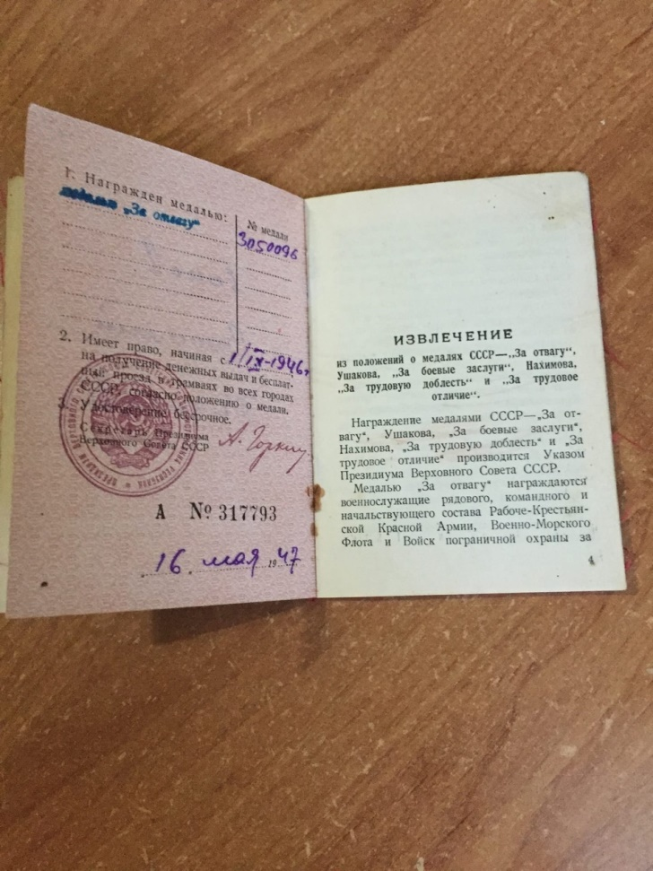
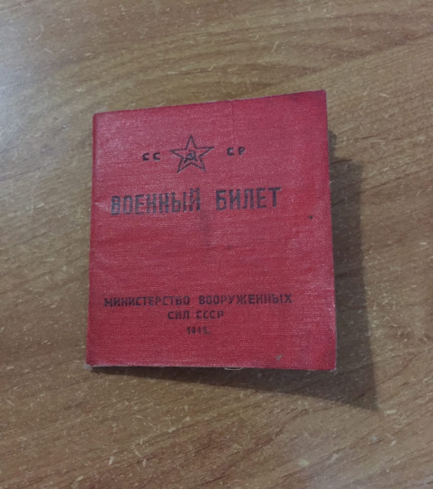
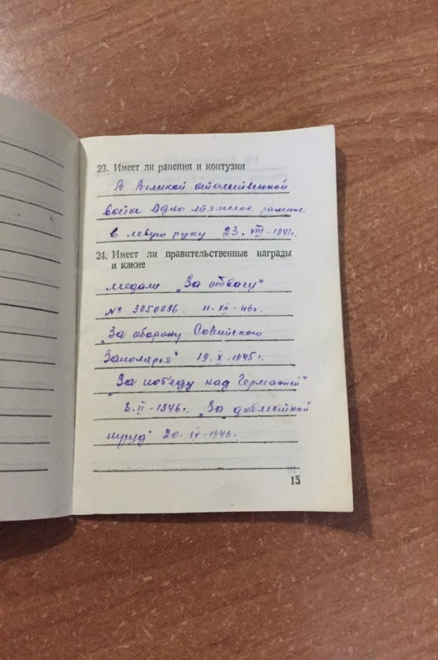
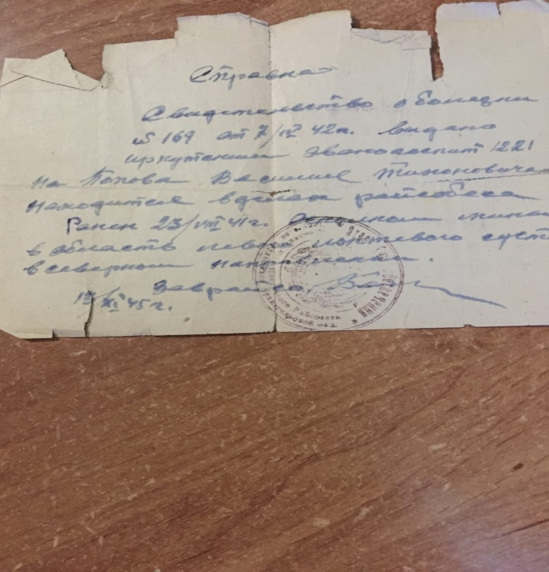
Был призван по мобилизации Кандалакшским РВК 3 августа 1941 года стрелком в 246 стрелковый полк, который защищал советское Заполярье. Он воевал пулеметчиком на Кандалакшском направлении. Получил тяжелое ранение в левую руку 23.08.1941 и был отправлен на лечение в госпиталь.№1221, проходил лечение по апрель1942 года был уволен по ранению в запас (протез-культя). За свою короткую военную службу был представлен к награде, вручение было уже после войны16.05.47 года медалью «За отвагу». Награда нашла своего героя.

Slide 7
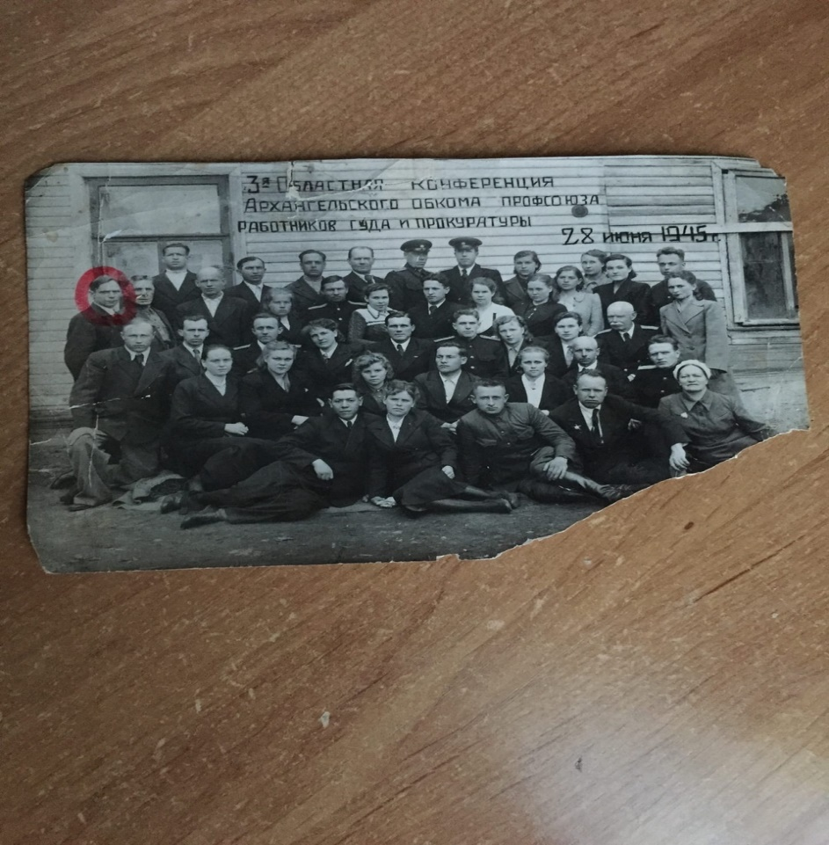
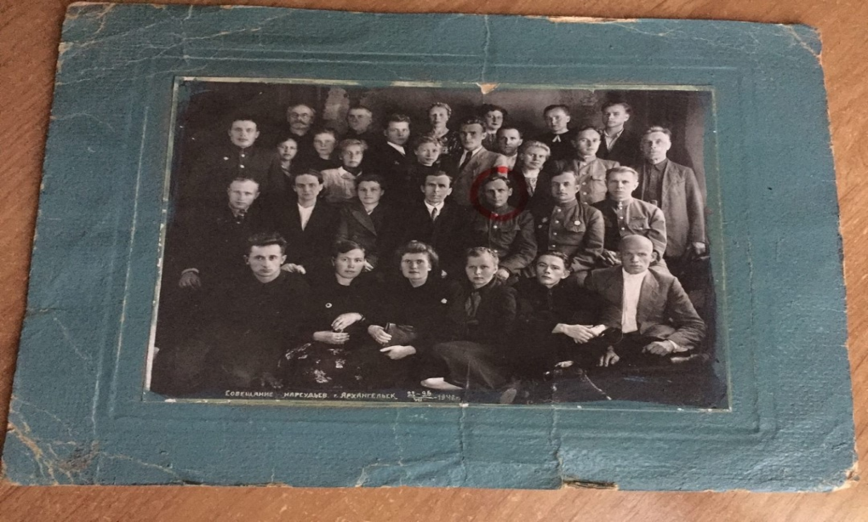
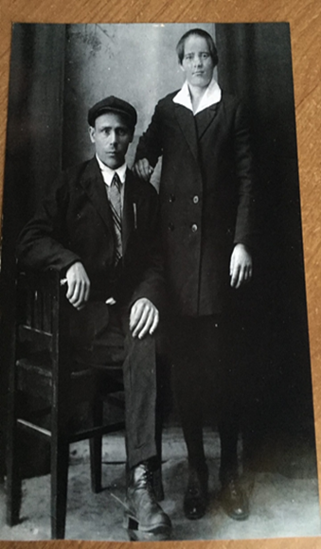
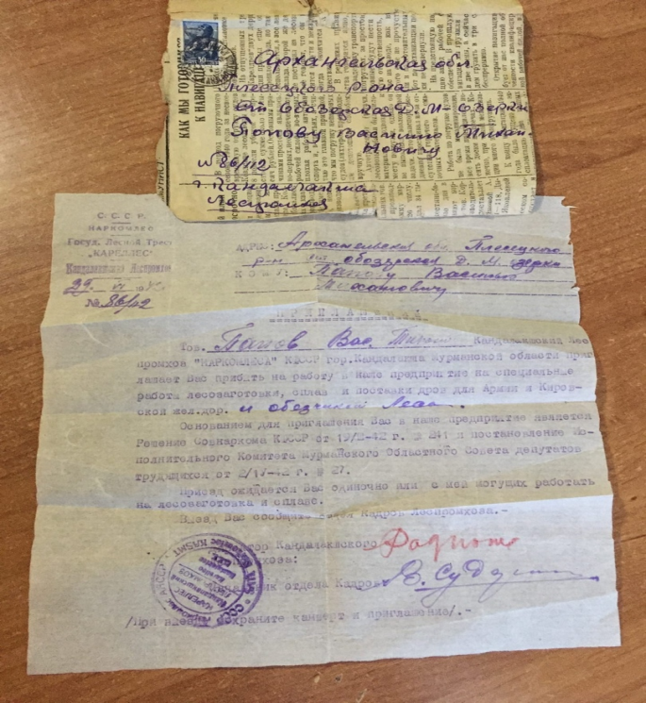
Но наш дед никогда не мог стоять тихонько в стороне. С 29.09.1942 года его пригласили в Государственный Лесной Трест «Кареллес» Кандалакшский леспромхоз на лесозаготовки, сплав и поставки дров для армии и Кировской железной дороги обвязчиком леса. В апреле 1943 года вступил в ряды Коммунистической партии, с 1944 года снова стал работать народным судьей. Умер дед в 1972 году.

Slide 8
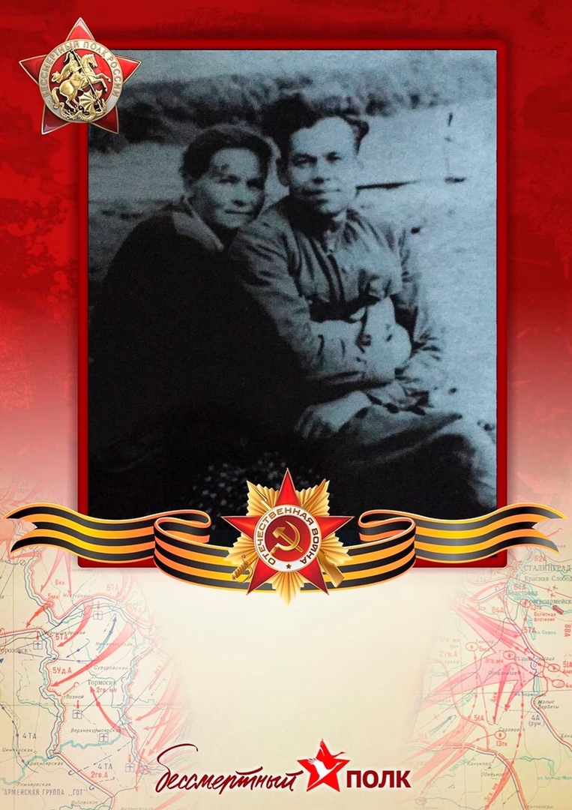

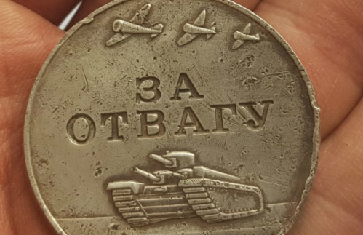
Жигалов Тимофей Васильевич 1915 года рождения(дата, месяц неизвестна) уроженец Архангельской губернии Архангельского уезда станции Обозерская. Призван на фронт был с первых дней войны.На родине остались ждать его молодая жена (Мария Васильевна) с 6 летним ребенком на руках(моим дедом). Был простым солдатом, воевал в пехотных войсках. Прошел войну без единого ранения. Мы считаем он был счастливым, не смотря на все тяготы и ужасы каждодневной войны.Выстоял все достойно.Встретил Победу в Австрии. Имел много наград, и медаль «За отвагу»(все награды не знаем) Вернулся домой к жене, построил большой дом, родили еще 6 детей. Всех семерых подняли на ноги. Прожил достойную жизнь. Умер в 1985 году. Наша семья гордится ,что у нас есть такая фамильная ценность – как память и личные вещи наших прадедов. Мы будем помнить, хранить, чтить это из поколения в поколения.

Slide 9
Давайте встанем, помолчим …
Хоть пол минутки…
Прислушаемся к тишине…
Давайте тех…
Сегодня вспомним…
Кто там остался на войне…

Slide 10




Slide 11
СПАСИБО
ЗА ВНИМАНИЕ

